Slide 1
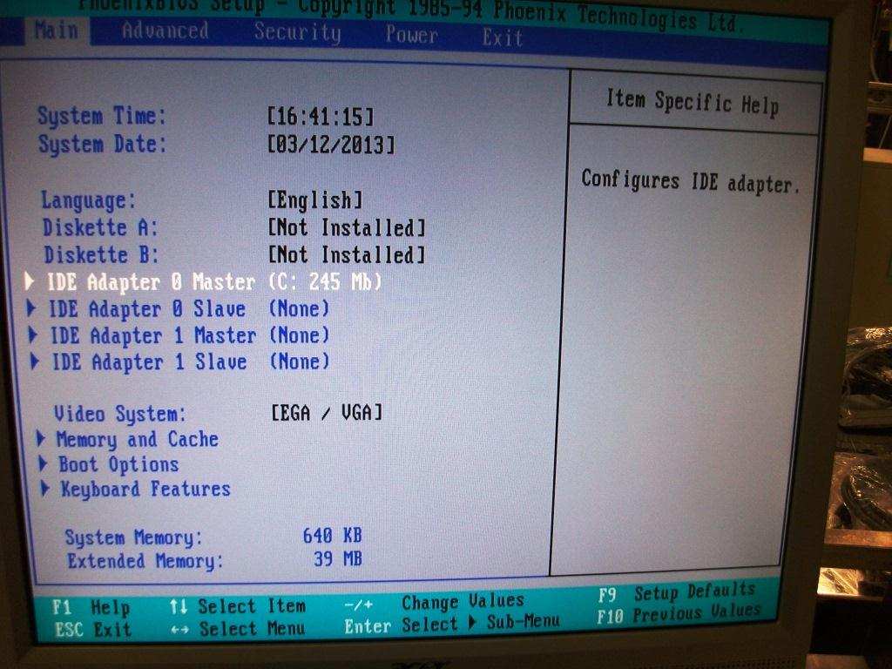
開機時進入電腦BAIS裡面的畫面 : (選擇進入H.D.畫面)

Slide 2
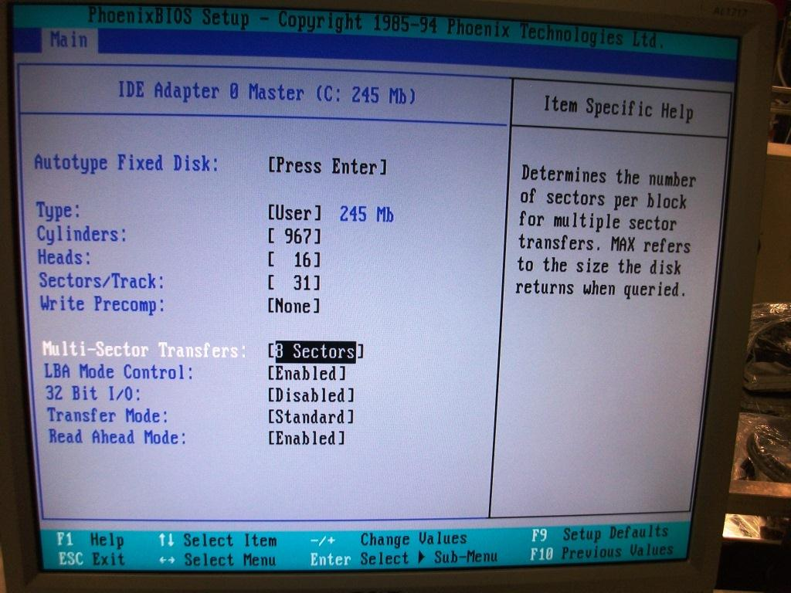
注意圈選部分為測試後設定 , 請檢視是否正常 !

